Slide 1



Arduino
João Pedro Dutra e Lucas Reis

Slide 2
Revisão

Slide 3
Aula 7
Projeto - Trena Eletrônica com Sensor Ultrassônico
(HC-SR04)

Slide 4
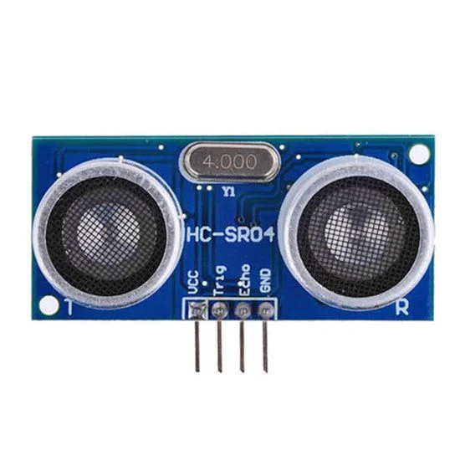
O que é o Sensor HC-SR04?
Trigger
Echo
Trigger produz pulsos ultrassônicos;
Echo recebe pulsos ultrassônicos;
Tempo para o pulso sair do Trigger e entrar no Echo;
Calcular a distância de um objeto;

Slide 5
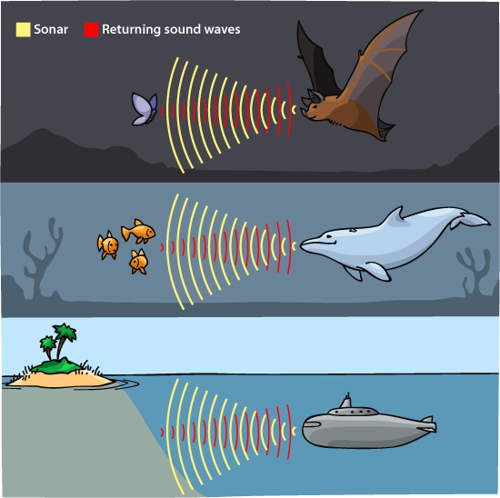

Slide 6
Atividade 1
Trena eletrônica com o Sensor Ultrassônico

Slide 7
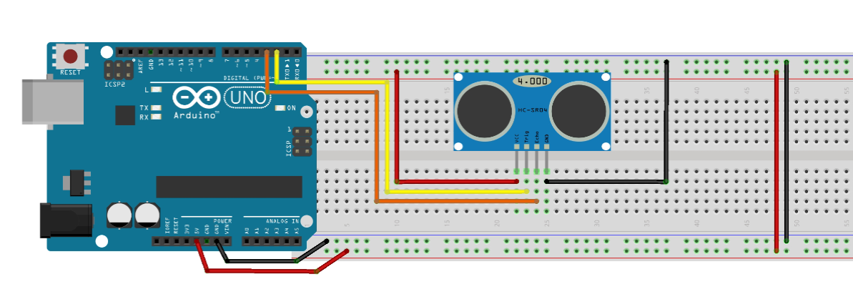

Slide 8
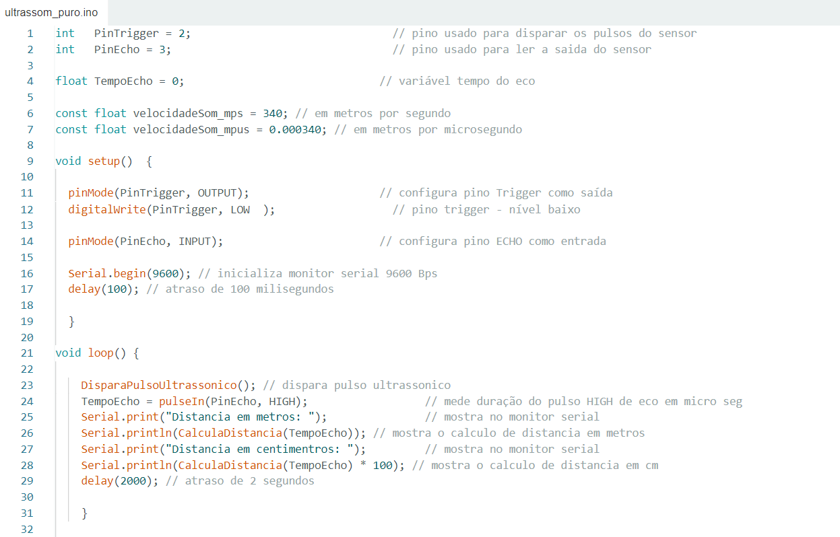
1ª

Slide 9
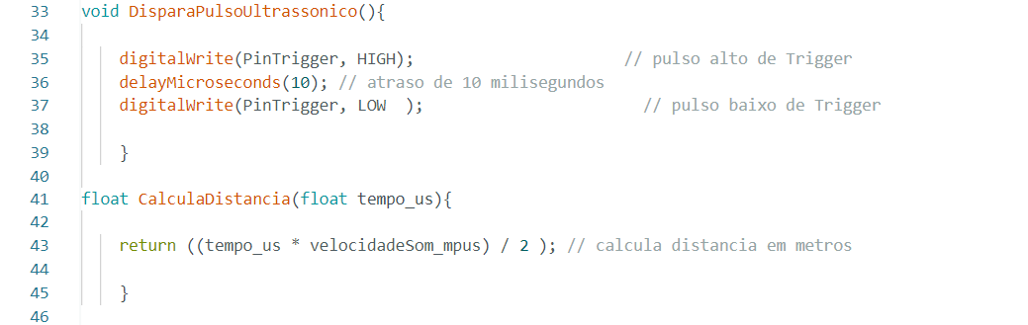
2ª

Slide 10
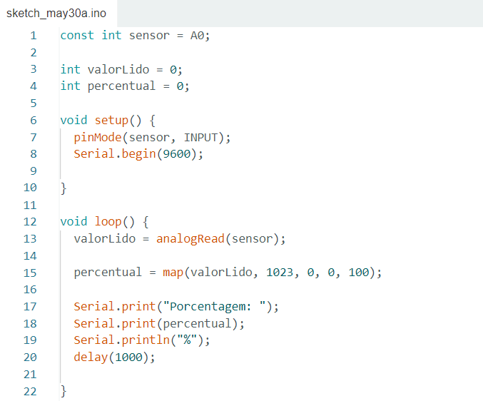
Funções

Slide 11
Atividade 2
Sensor Ultrassônico com um LCD

Slide 12
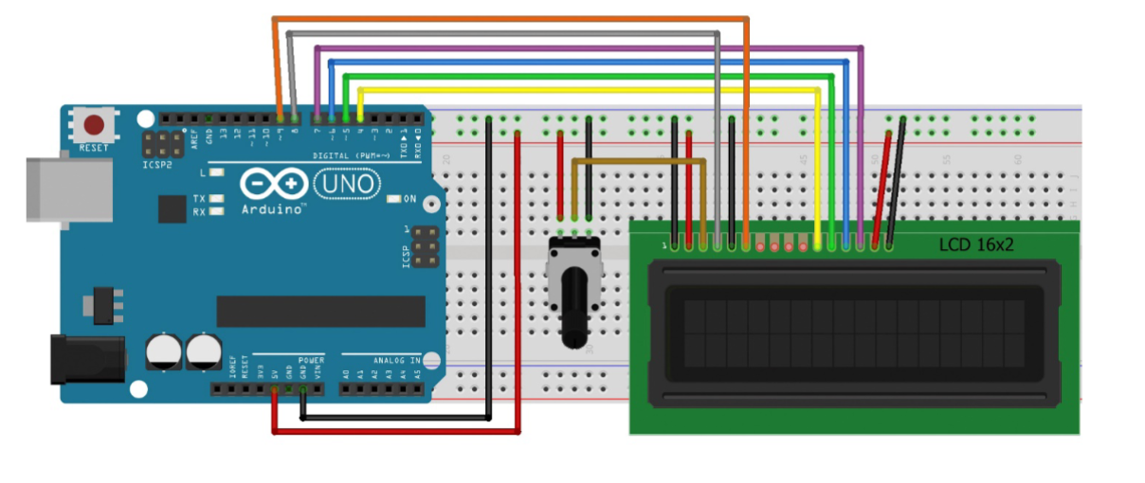

Slide 13
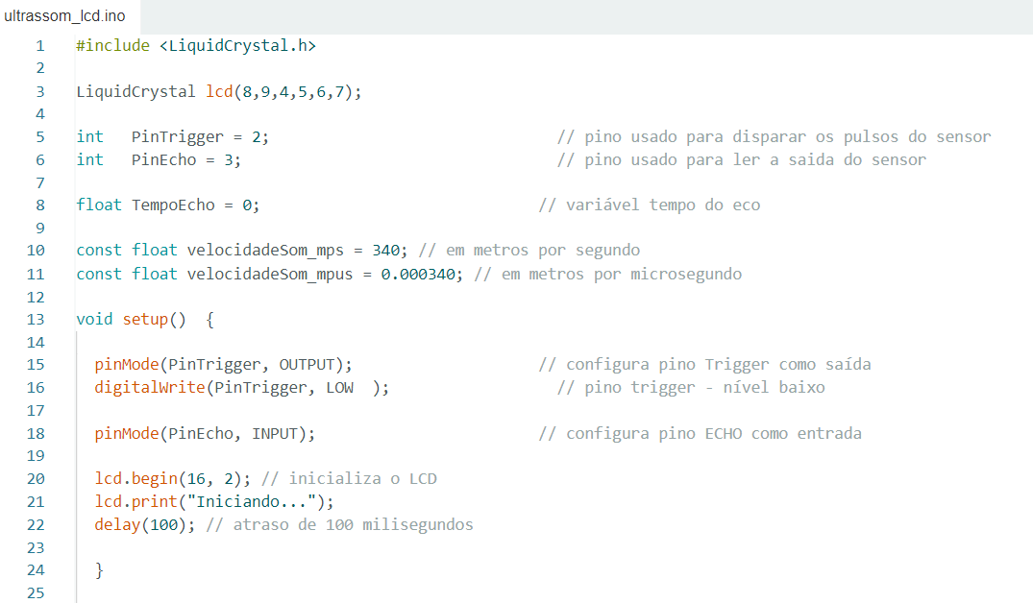
1ª

Slide 14
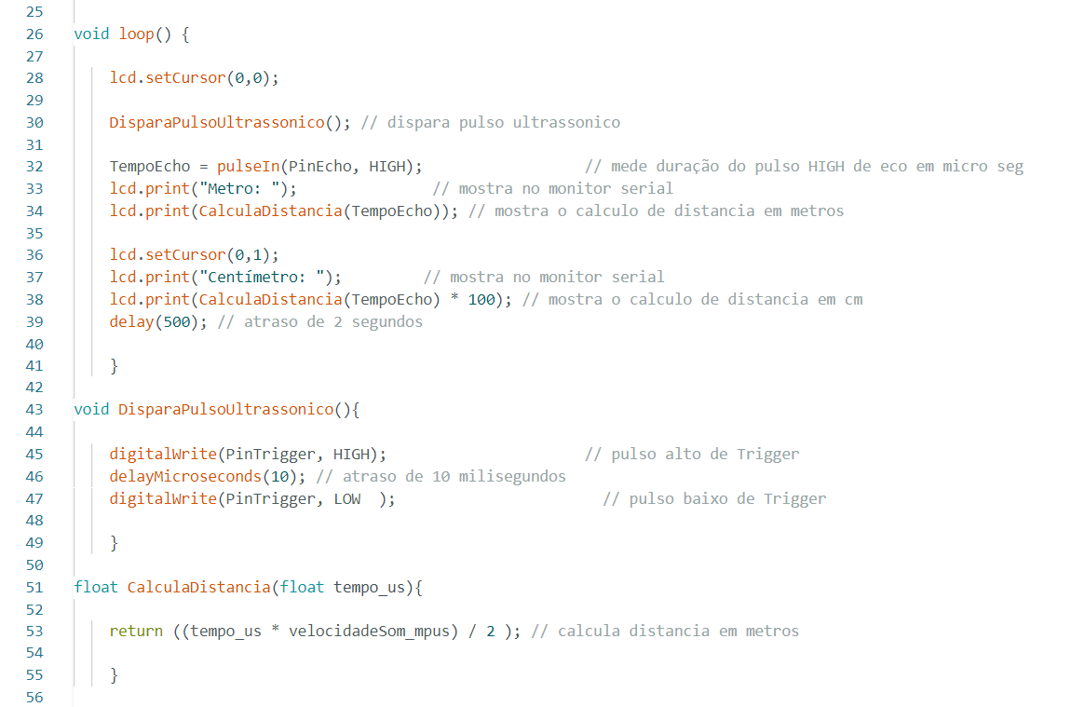
2ª

Slide 15
Fim

